Slide 1
Transporte: Modelización y Resolución con programación lineal
Clase 21
Investigación Operativa UTN FRBA 2021
Docente: Rodrigo Maranzana
Curso: I4051 (Palazzo)

Slide 2

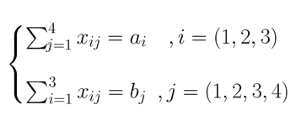















Transporte: repaso del modelo
Proveedores
Clientes
Ejemplo con m=3 y n=4
$$x_{i1j1}$$
j1
$$c_{i1j1}$$
$$b_{1}$$
i1
$$c_{i1j2}$$
$$a_{1}$$
s.a:
$$x_{i1j2}$$
j2
$$b_{2}$$
i2
$$a_{2}$$
$$c_{i2j4}$$
j3
$$b_{3}$$
i3
$$x_{i2j4}$$
$$a_{3}$$
$$c_{i3j4}$$
j4
$$x_{i3j4}$$
$$b_{4}$$
** Por una cuestión de legibilidad, solo algunos costos $c_{ij}$ están puestos en el gráfico

Slide 3








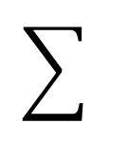

Transporte: repaso del modelo
Oferta de 1 proveedor se coloca completamente en el mercado:
j1
$$x_{i j1}$$
$$b_{1}$$
i
$$a_{i}$$
$$x_{i j2}$$
$$x_{i j3}$$
j2
$$b_{2}$$
“Suma de salidas del nodo i”
$$x_{i j4}$$
j3
$$b_{3}$$
$$=$$
j4
$$b_{4}$$
$$número$$

Slide 4
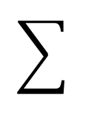





Transporte: repaso del modelo
Demanda de 1 cliente se satisface completamente en el mercado:
j
$$x_{i1 j}$$
$$b_{1}$$
i1
$$x_{i2 j}$$
“Suma de llegadas al nodo j”
$$x_{i3 j}$$
i2
$$=$$
i3
$$número$$

Slide 5










¿Hay alguna manera de generalizar el modelo?
4
$$b_{8}$$
$$b_{4}$$
8
1
$$b_{1}$$
5
$$b_{9}$$
$$b_{11}$$
$$b_{5}$$
11
2
$$b_{2}$$
9
6
$$b_{6}$$
$$b_{10}$$
3
$$b_{3}$$
10
7
$$b_{7}$$

Slide 6
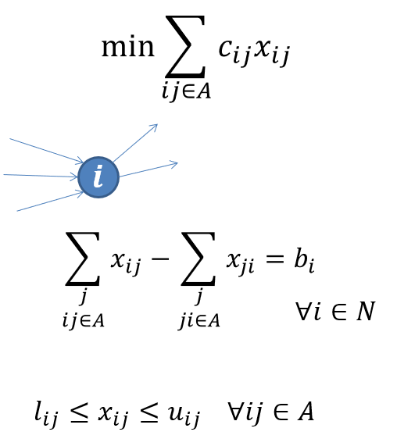
Modelo de Flujo de Mínimo Costo (FMC)
Con este modelo se puede resolver:
Camino más corto
Máximo flujo
Transporte
Asignación
Distribución
Camino crítico
….

Slide 7
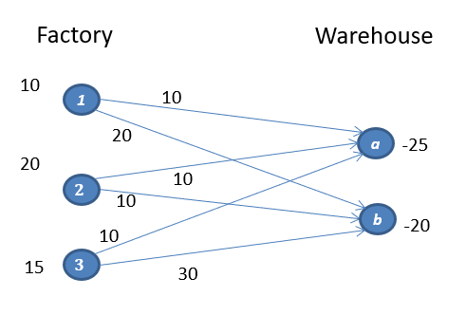



Ejemplo de Transporte como FMC
Proveedores
Clientes
$$a_{i}$$
$$C_{ij}$$
$$b_{i}$$

Slide 8
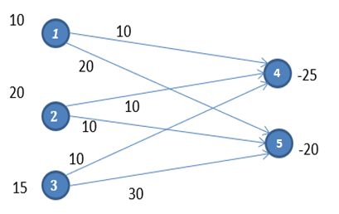







FMC en para SIMPLEX
$$MIN {10x}_{14}+{20x}_{15}+10x_{24}+10x_{25}+10x_{34}+30x_{35}$$
Proveedores
Clientes
$$x_{14}+x_{15}=10$$
$$x_{24}+x_{25}=20$$
$$x_{34}+x_{35}=15$$
$${−(x}_{14}+x_{24}+x_{34})=−25$$
$${−(x}_{15}+x_{25}+x_{35})=−20$$
$$x_{14}, x_{15},x_{24},x_{25}, x_{34}, x_{35}≥0$$
$$a_{i}$$
$$C_{ij}$$
$$b_{i}$$

Slide 9
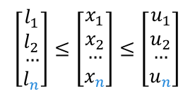
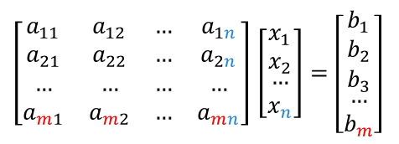
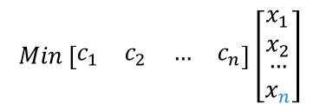

Forma Matricial FMC
“n” arcos
“m” nodos
$$Min C^{T}X$$
$A X=b$
$L≤X≤U$
$$Min \left[\begin{matrix}c_{1} & c_{2} & … & c_{n}\end{matrix}\right]\left[\begin{matrix}x_{1} \\ x_{2} \\ \begin{aligned}… \\ x_{n}\end{aligned}\end{matrix}\right]$$
Matriz Nodo-Arco
$\left[\begin{matrix}a_{11} & a_{12} & … & a_{1n} \\ a_{21} & a_{22} & … & a_{2n} \\ … & … & … & … \\ a_{m1} & a_{m2} & … & a_{mn}\end{matrix}\right]$ $\left[\begin{matrix}x_{1} \\ x_{2} \\ \begin{aligned}… \\ x_{n}\end{aligned}\end{matrix}\right]=\left[\begin{matrix}b_{1} \\ \begin{aligned}b_{2} \\ b_{3}\end{aligned} \\ \begin{aligned}… \\ b_{m}\end{aligned}\end{matrix}\right]$
$$\left[\begin{matrix}l_{1} \\ l_{2} \\ \begin{aligned}… \\ l_{n}\end{aligned}\end{matrix}\right]≤\left[\begin{matrix}x_{1} \\ x_{2} \\ \begin{aligned}… \\ x_{n}\end{aligned}\end{matrix}\right]≤\left[\begin{matrix}u_{1} \\ u_{2} \\ \begin{aligned}… \\ u_{n}\end{aligned}\end{matrix}\right]$$

Slide 10

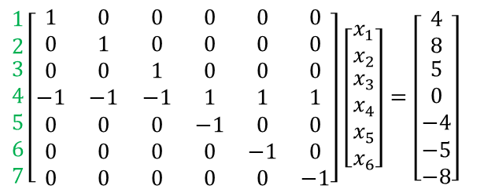







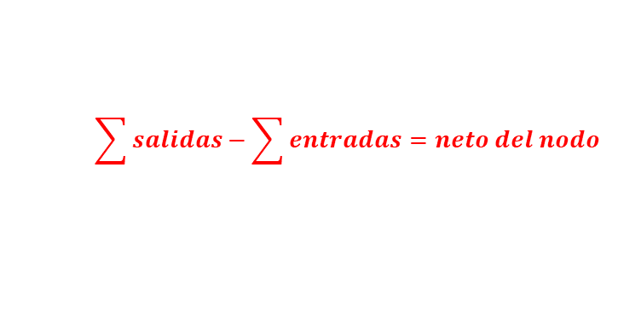
¿Cómo funciona la Matriz Nodo-Arco?
Arco
$$\begin{matrix}14 & 24 & 34 & 45 & 46 & 47 \end{matrix}$$
1
5
$$−4$$
$\begin{matrix}1 \\ 2 \\ \begin{aligned}3 \\ 4 \\ 5 \\ 6 \\ 7\end{aligned}\end{matrix}\left[\begin{matrix}1 & 0 & 0 & 0 & 0 & 0 \\ 0 & 1 & 0 & 0 & 0 & 0 \\ 0 & 0 & 1 & 0 & 0 & 0 \\ −1 & −1 & −1 & 1 & 1 & 1 \\ 0 & 0 & 0 & −1 & 0 & 0 \\ 0 & 0 & 0 & 0 & −1 & 0 \\ 0 & 0 & 0 & 0 & 0 & −1\end{matrix}\right]$ $\left[\begin{matrix}x_{1} \\ x_{2} \\ \begin{aligned}x_{3} \\ x_{4} \\ x_{5} \\ x_{6}\end{aligned}\end{matrix}\right]=\left[\begin{matrix}4 \\ 8 \\ \begin{aligned}5 \\ 0 \\ −4 \\ −5 \\ −8\end{aligned}\end{matrix}\right]$
$$4$$
$$0$$
Nodo
2
4
6
$$8$$
$$−5$$
3
3 entradas (1, 2, 3)
3 salidas (5, 6, 7)
7
$$5$$
$$−8$$
Matriz Nodo-Arco
$$−x_{14}−x_{42}−x_{43}+x_{45}+x_{46}+x_{47}=0$$
$$(x_{45}+x_{46}+x_{47})−(x_{14}+x_{24}+x_{34})=0$$
$$\sum{salidas}−\sum{entradas}=neto del nodo$$

Slide 11
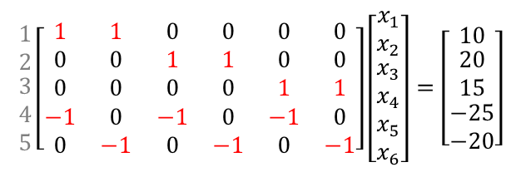
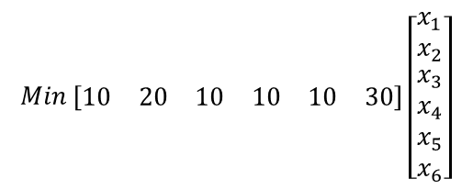

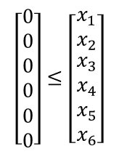
Ejemplo de Transporte como FMC Matricial
“6” arcos
“5” nodos
$$Min \left[\begin{matrix}10 & 20 & 10 & 10 & 10 & 30\end{matrix}\right]\left[\begin{matrix}x_{1} \\ x_{2} \\ \begin{aligned}x_{3} \\ x_{4} \\ x_{5} \\ x_{6}\end{aligned}\end{matrix}\right]$$
Proveedores
Clientes
Arco
$$\begin{matrix}1 & 2 & 3 & 4 & 5 & 6 \end{matrix}$$
$$\begin{matrix}1 \\ 2 \\ \begin{aligned}3 \\ 4 \\ 5\end{aligned}\end{matrix}\left[\begin{matrix}1 & 1 & 0 & 0 & 0 & 0 \\ 0 & 0 & 1 & 1 & 0 & 0 \\ 0 & 0 & 0 & 0 & 1 & 1 \\ −1 & 0 & −1 & 0 & −1 & 0 \\ 0 & −1 & 0 & −1 & 0 & −1\end{matrix}\right]\left[\begin{matrix}x_{1} \\ x_{2} \\ \begin{aligned}x_{3} \\ x_{4} \\ x_{5} \\ x_{6}\end{aligned}\end{matrix}\right]=\left[\begin{matrix}10 \\ \begin{aligned}20 \\ 15\end{aligned} \\ \begin{aligned}−25 \\ −20\end{aligned}\end{matrix}\right]$$
Nodo
$$\left[\begin{matrix}0 \\ 0 \\ 0 \\ 0 \\ 0 \\ 0\end{matrix}\right]≤\left[\begin{matrix}x_{1} \\ x_{2} \\ \begin{aligned}x_{3} \\ x_{4} \\ x_{5} \\ x_{6}\end{aligned}\end{matrix}\right]$$
$$a_{i}$$
$$C_{ij}$$
$$b_{i}$$

Slide 12
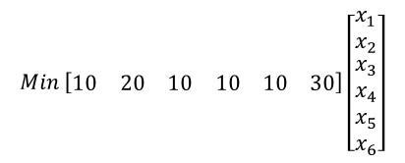

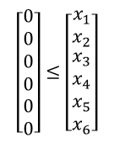
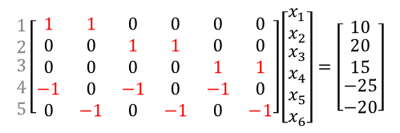
Resolución con scipy.optimize
$$Min \left[\begin{matrix}10 & 20 & 10 & 10 & 10 & 30\end{matrix}\right]\left[\begin{matrix}x_{1} \\ x_{2} \\ \begin{aligned}x_{3} \\ x_{4} \\ x_{5} \\ x_{6}\end{aligned}\end{matrix}\right]$$
from scipy.optimize import linprog
res = linprog(C, A_eq, b_eq, bounds=bounds, method='revised simplex')
print(res.fun, res.x)
Arco
$$\begin{matrix}1 & 2 & 3 & 4 & 5 & 6 \end{matrix}$$
$$\begin{matrix}1 \\ 2 \\ \begin{aligned}3 \\ 4 \\ 5\end{aligned}\end{matrix}\left[\begin{matrix}1 & 1 & 0 & 0 & 0 & 0 \\ 0 & 0 & 1 & 1 & 0 & 0 \\ 0 & 0 & 0 & 0 & 1 & 1 \\ −1 & 0 & −1 & 0 & −1 & 0 \\ 0 & −1 & 0 & −1 & 0 & −1\end{matrix}\right]\left[\begin{matrix}x_{1} \\ x_{2} \\ \begin{aligned}x_{3} \\ x_{4} \\ x_{5} \\ x_{6}\end{aligned}\end{matrix}\right]=\left[\begin{matrix}10 \\ \begin{aligned}20 \\ 15\end{aligned} \\ \begin{aligned}−25 \\ −20\end{aligned}\end{matrix}\right]$$
Nodo
$$\left[\begin{matrix}0 \\ 0 \\ 0 \\ 0 \\ 0 \\ 0\end{matrix}\right]≤\left[\begin{matrix}x_{1} \\ x_{2} \\ \begin{aligned}x_{3} \\ x_{4} \\ x_{5} \\ x_{6}\end{aligned}\end{matrix}\right]$$

Slide 13
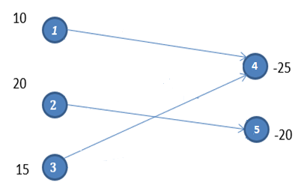
Ejemplo de Transporte como FMC Matricial
Cantidad para cada arco: [10. 0. 0. 20. 15. 0.]
Costo mínimo total: 450.0
Proveedores
Clientes
10
20
15
Código completo: transporte_programacion_matematica.ipynb

